Slide 1
Kính chào thầy và các bạn.

Slide 2
Kiểm tra bài cũ:
E – Ê, Ê-Đê

Slide 3
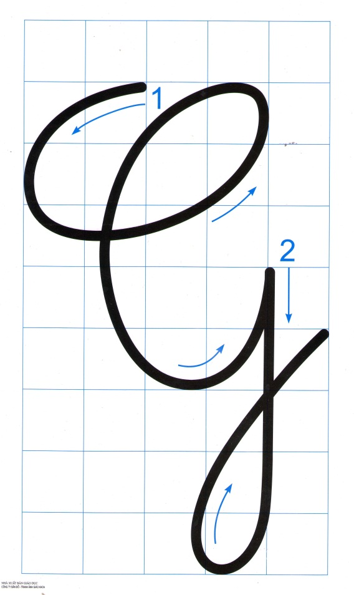
Chữ G viết hoa cỡ vừa cao mấy li?
Chữ G viết hoa cỡ vừa cao 8 li
8 li

Slide 4
Chữ G được viết bởi mấy nét?
Chữ G viết hoa gồm 2 nét.
*Nét 1 là kết hợp của nét cong dưới và nét cong trái nối liền nhau tạo vòng xoắn to trên đầu.
* Nét 2 là hai nét khuyết ngược

Slide 5

Cách viết:

Slide 6
Em hãy nhận xét cấu tạo chữ C hoa.
*Chữ C hoa gồm 1 nét là nét kết hợp của nét cong dưới và nét cong trái nối liền nhau tạo vòng xoắn to trên đầu, cuối nét uốn lượn vào trong.
- - - - - - - - - - - - - -
- - - - - - - - - - - - - -
C
- - - - - - - - - - - - - -
- - - - - - - - - - - - - -

Slide 7
Em hãy nhận xét cấu tạo
chữ K hoa
*Chữ hoa K gồm 3 nét: nét 1 và 2 giống chữ I hoa. Nét 3 là nét kết hợp của nét móc xuôi phải và nét móc ngược phải nối liền nhau tạo vòng xoắn ở giữa nét 2.
- - - - - - - - - - - - - -
- - - - - - - - - - - - - -
K
- - - - - - - - - - - - - -
- - - - - - - - - - - - - -

Slide 8
Gò Công
Khoảng cách giữa các chữ viết thế nào?
Em hãy quan sát và nêu độ cao của các con chữ có trong từ Gò Công?

Slide 9
----------------------------------------------------------------------
----------------------------------------------------------------------
Khôn ngoan đối đáp người ngoài
----------------------------------------------------------------------
----------------------------------------------------------------------
----------------------------------------------------------------------
Gà cùng một mẹ chớ hoài đá nhau
----------------------------------------------------------------------
----------------------------------------------------------------------
----------------------------------------------------------------------
----------------------------------------------------------------------
Em hãy quan sát và nêu độ cao của các con chữ có trong câu ứng dụng?
Trong câu tục ngữ có những chữ nào viết hoa?Vì sao phải viết hoa?
Câu tục ngữ khuyên ta điều gì?

Slide 10
Thi viết

Slide 11
----------------------------------------------------------------------
----------------------------------------------------------------------
G
----------------------------------------------------------------------
----------------------------------------------------------------------
----------------------------------------------------------------------
----------------------------------------------------------------------
----------------------------------------------------------------------
C
Kh
----------------------------------------------------------------------
----------------------------------------------------------------------
----------------------------------------------------------------------
----------------------------------------------------------------------
Gò công
----------------------------------------------------------------------
----------------------------------------------------------------------
----------------------------------------------------------------------
----------------------------------------------------------------------
Khôn ngoan đối đáp người ngoài
----------------------------------------------------------------------
----------------------------------------------------------------------
Gà cùng một mẹ chớ hoài đá nhau
----------------------------------------------------------------------
----------------------------------------------------------------------
----------------------------------------------------------------------

Slide 12
